Slide 1
C++高级程序设计
Advanced Programming in C++
（part 1）
南京大学软件学院 郑滔
zt@software.nju.edu.cn
费彝民楼904室

Slide 2
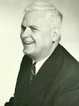
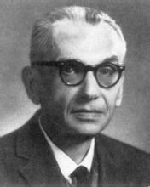
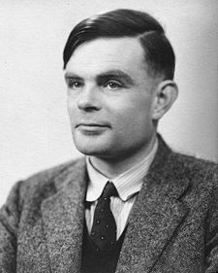
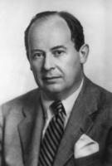
ACM 1947
Association of Computing Machinery
Turing Award 1966
Alonzo Church
Kurt Godel
A man provided with paper, pencil, and rubber,
and subject to strict discipline,
is in effect a universal Turing Machine.
Alan Mathison Turing
John von Neumann
ENIAC：Electronic Numerical Integrator and Computer
EDVAC：Electronic Discrete Variable Automatic Computer 1945
EDSAC (Electronic Delay Storage Automatic Calculator）1951

Slide 3
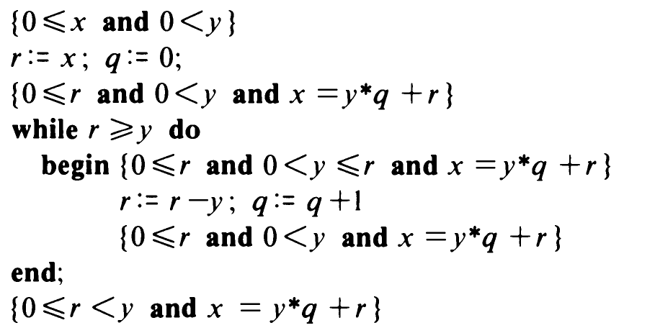
Programming
calculus
The Science of programming David Gries
The Art of Computer Programming Donald Ervin Knuth
{ y>0}
r:=x; q:=0;
while r>y
begin
r = r-y;
q:=q+1;
end;
{ x=y*q+r}
{ y>0}
r:=x; q:=0;
while r ≥ y
begin
r = r-y;
q:=q+1;
end;
{ x=y*q+r and r<y}
{ x ≥ 0 and y>0}
r:=x; q:=0;
while r ≥ y
begin
r = r-y;
q:=q+1;
end;
{ x=y*q+r and r<y}
r:=x; q:=0;
while r>y
begin
r = r-y;
q:=q+1;
end;
    The process of prepairing programs for a digital computer is especially attractive, not only because it can be economically and scientifically rewarding, but also because it can be an aesthetic experience much like composing poetry or music。
    In many cases people are not able to appreciate the full beauty of such an algorithm unless they also have some knowledge of a computer's machine language; the efficiecy of the corresponding machine program is a vital factor that cannot be divorced from the algorithm itself.

Slide 4
愿望
独立思考
点滴理论
工匠精神

Slide 5
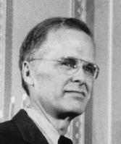


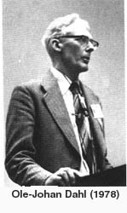




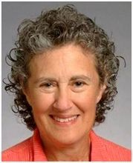
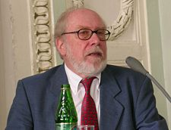
ＦＯＲＴＲＡＮ
Alan J．Perlis ，
1958,1966
E.W.Dijkstra
1960,1972
John Backus，
1953, 1977
Algol 60
Ole-Johan Dahl
Kristen Nygaard
1962,2001
FORTRAN 90、PL/1
BCPL
Simula 67
C
Dennis Ritchie
Ken Thompson
1972,1983
Algol 68
C With Class
C. A. R. Hoare
1966,1980
Donald E.Knuth
1965,1974
CLU
Ada
……
C++
ANSI C
Barbara Liskov
70, 2008
C++11
Niklaus Wirth
1966, 1994

Slide 6
背景
1962, Kristen Nygaard(KN), initiated a project
Simulation Language
UNIVAC
Simula I
选择
FORTRAN or ALGOL60?
the block structure
good programming security
European patriotism
入手
break out of the strict LIFO regime of block instances
措施
A procedure-like activity declaration
Explicit process pointers for dynamic naming and referencing
A mechanism for accessing
mechanisms for the scheduling and sequencing of processes
实现
writing a new runtime system（garbage collector）
compiler extensions：block prex“ SIMULA”，兼容Algol60

Slide 7
思考
activity/process: useful for programming and system design in general
objects belonging to different classes having common properties
Simula 67
方法
Class
resume operator is a basic coroutine call defined for whole language
inheriting
more
bottom up program design
top down oriented mechanism through a concept of "virtual procedures“
garbage collector
forbidding class prefixing across block levels
Tony Hoare :"abstraction function“
OO paradigm
Smalltalk
BETA
C++
Eiffel
JAVA

Slide 8

Bjarne Stroustrup
designed and implemented C++
Denmark
Ph.D, University of Cambridge
AT&T Labs, College of Engineering Chair Professor in Computer Science at Texas A&M University
Member of the National Academy of Engineering in 2004
ACM、IEEE Fellow
http://www.research.att.com/~bs

Slide 9
课程内容
C++程序设计基础
  《 C++程序设计》 钱能 清华大学出版社
C++程序设计技巧
  《 Effective C++》
  《 More Effective C++》
  《 Thinking in C++》
侯捷

Slide 10
考核方式
机考 50%
笔试 50%

Slide 11
参考书
Principle
  The Annotated C++ Reference Manual, Margaret A.Eillis and Bjarne Stroustrup, Addison-Wesley, 1990, ISBN 0-201-51459-1
  The Design and Evolution of C++, Bjarne Stroustrup, Addison-Wesley, 1994, ISBN 0-201-54330-3
  C++ Primer, Fourth Edition, Stanley B.Lippman, Josee Lajoie
  Programming -- Principles and Practice Using C++
  Bjarne Stroustrup，Addison-Wesley ISBN 978-0321543721，December 2008

Slide 12
参考书
Language & Standard Library
  The C++ Programming Language (Third Edition), Bjarne Stroustrup, Addison-Wesley, 1998, ISBN 0-201-92488-9
    "special" edition 2000
  Thinking in C++, Bruce Eckel, Prentice Hall, 1995

Slide 13
参考书
Programming
  Effective C++, Second Edition: 50 Specific Ways to Improve Your Programs and Designs, Scott Meyers, Addison-Wesley, 1998, ISBN 0-201-92488-9
  More Effective C++: 35 New Ways to Improve Your Programs and Designs, Scott Meyers, Addison-Wesley, ISBN 0-201-63371-X
  C++ Strategies and Tactics, Robert Murray, Addison-Wesley, 1993, ISBN 0-201-56382-7
Generic Programming
Efficient, Reusable

Slide 14
参考书
Samples
  C++ Programming Style, Tom Cargill, Addison-Wesley, 1992, ISBN 0-201-56365-7
Others
  Advanced C++: Programming Styles and Idioms, James Coplien, Addison-Wesley, 1992, ISBN 0-201-54855-0
  Designing and Coding Reusable C++, Martin D.Carroll and Margaret A.Ellis, Addison-Wesley, 1995, ISBN 0-201-51284-X

Slide 15
参考书
Others
  Scientific and Engineering C++, John J.Barton and Lee R.Nackman, Addison-Wesley, 1994, ISBN 0-201-53393-6
  Design Patterns: Elements of Reusable Object-Oriented Software, Erich Gamma, Richard Helm, Ralph Johnson, and John Vlissides, Addison-Wesley, 1995, ISBN 0-201-63361-2

Slide 16
C和C++
C
  BCPL (Martin Richards) → B (Ken Thompson) →
  C (Dennis Ritchie)
  Unix的开发语言 1972
  ANSI C 1989 Kernighan Ritchie
  可应用于多种技术领域和多种平台的开发系统--从最小的嵌入式处理器到最大的超级计算机和数据处理系统
  主要特点
    语言简洁、紧凑
    可直接访问内存，胜任OS的开发
    目标代码质量高、运行效率高
    具有良好的可移植性

Slide 17
C和C++
C++
  “C with class” Bjarne Stroustrup 1980 年
  贝尔实验室
  1983年取名为C++ Rick Mascitti
  ANSI C++标准草案 1994年
  主要特点
    完全包含C语言成分（C的超集）
    添加了OOP的完全支持
C++ 支持 C 所支持的全部编程技巧
任何 C 程序都能被 C++ 用基本相同的方法编写，并具备相同的时间和空间开销

Slide 18
Programmer needs to be trusted
与可能出现的错误相比，更重要的是能做什么好的事情

Slide 19
Programming Paradigm
Imperative programming
Procedural Paradigm
  based upon the concept of the procedure call
Object-Oriented Paradigm
  The theory of concepts, and models of human interaction with real world phenomena

Slide 20
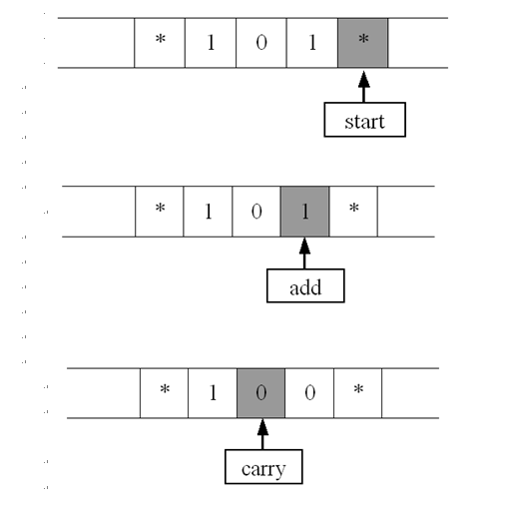
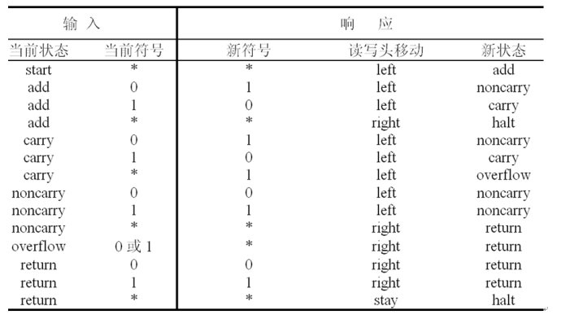
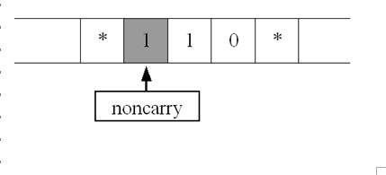
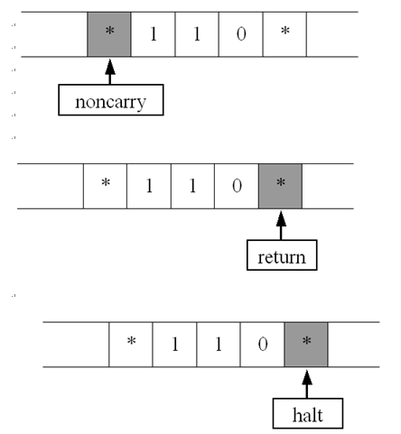
(Q，∑，σ，δ，q0，qaccept，qreject）
Q: 状态集
∑: 输入字母表，不包括特殊空白符号
σ: 带字母表，包括∑与空白符号
δ：Q×σ→Q×σ×（L，R）是转移函数
q0∈Q: 起始状态
qaccept∈Q:接收状态
qreject∈Q: 拒绝状态

Slide 21
Programming Paradigm
declarative programming
Functional Paradigm
  Mathematics and the theory of functions
  Lisp(atom, list，cons,…) app：Emacs
Logical
  Automatic proofs within artificial intelligence
  Based on axioms, inference rules, and queries
  prolog
Haskell

Slide 22
结构化程序设计部分

Slide 23
语言的组成
letter = [a-zA-Z]
digit = [0-9]
identifier = letter (letter|digit)*
nat = [0-9]+
signedNat = (+|-)?nat
Number = signedNat(. nat)?(E signedNat)?
三要素
  Syntax、Semantics、Pragmatics
Data Structure＋Algorithm
  数据
    名、类型、值、地址、性质
  数据处理
    操作 算术（移位）、逻辑、IO
    控制流 顺序、选择、重复
Backus–Naur Form
CFG
“Pragmatics studies the factors that govern our choice of language
in social interaction and the effects of our choice on others.”
语用乃语言成分在程序特定执行中的实际效用
相对性、动态性、多元性
You have a green light
ADT
抽象数据类型

Slide 24
类型
类型系统
  静态/动态
  弱/强
C++是强类型语言
  要求程序设计者在使用之前对数据的类型进行声明
  隐式转换 coersion
  显式转换 casting

Slide 25
基本数据类型(primitive)
char、int、float、double
Modifiers: long、short、signed、unsigned
  char 只能用signed、unsigned修饰
  float 不能被修饰
  double 只能用long修饰
  int 可以用4种修饰符组合修饰
省略表示
操作符 sizeof
ANSI C++: wchar_t、bool

Slide 26
基本数据类型
typedef
  为已有的类型定义一个同义词
  typedef double profit ;
  typedef int INT ;

Slide 27
表达式
操作数、操作符和标点符号组成的序列，表示一个计算过程
  优先级 a+b*c
  结合性 a+b-c
  求值次序 (a+b)*(a-b) 与编译系统有关
  类型转换约定 int x=10; float y=2.0; x*y

Slide 28
表达式
计算与类型
  相同类型的两个操作数运算后，其结果仍然为该类型的值
  类型对计算的限制
    类型具有取值范围，超出取值范围的值没有意义
  混合类型计算和类型转换
    转换总是朝表达能力更强的方向，并且转换总是逐个运算符进行
    自动转换（ coersion）
    显式转换（casting）

Slide 29
表达式
求值次序与副作用
  操作数的求值次序在ANSI C++中没有规定，由各编译系统自行决定。
  不同的编译系统求值顺序不同
    int a=3, b=5; c = a*b + ++b;
  求值次序使交换率失去作用
    int a=3; c = a++ * ++a;
  副作用的危害
    破坏了可移植性
    降低了程序的可读性
  消除副作用

Slide 30
表达式
表达式种类
  算术表达式
  关系和逻辑表达式
  赋值表达式
  逗号表达式
  字位运算符表达式
操作符可重载

Slide 31
表达式
赋值表达式
  左值＝右值表达式
    左值：可以出现在赋值表达式左部的表达式， 具有存放数据的空间
    类型不同时，先计算右值表达式的值，再转换为左值类型，然后赋值
算术表达式
  增量和减量操作符
    前增量（前减量） ++a ( --a ) 前增量的结果是左值
    后增量（后减量） a++ ( a-- )
    提高编译结果的执行效率

Slide 32
表达式
条件运算符表达式
  <exp1> ? <exp2> : <exp3>
  唯一的三目运算符
  只计算一个运算分量
  如果<exp2> 和<exp3>的值类型相同，且均为左值，则该条件运算符表达式为左值表达式
  可嵌套
    sign(x) x > 0? 1: x == 0? 0 : -1
    就近原则

Slide 33
表达式
逗号表达式
  <exp1>,<exp2>,…,<expn>
  <expn>的值作为该逗号表达式的值
    int a, b, c;
    d = (a = 1, b = a+2, c = b+3);
    cout <<d <<endl; 6
  如<expn>为左值，则该逗号表达式为左值

Slide 34
表达式
字位运算符表达式
  对整型数二进制位（bit）的操作，将整型数看作二进制序列
  取反 ~、与 &、或 |、异或 ^
    按位取反 ~ 单目
    按位与 & 双目 复位
    按位或 | 双目 置位
    异或 ^ 双目
      与全0的二进制串的运算 不变
      与全1的二进制串的运算 取反
      与本身的运算 清零
      与同一个对象运算两次 还原
移位运算符表达式

Slide 35
语句
表达式语句
IO语句
  cin、cout － iostream.h
  >>、<<可重载
控制流语句
  顺序、选择、重复
stdio.h
iostream

Slide 36
语句
switch
  switch 后必须是整型表达式，case 后必须是整型常量表达式
  值各不相同
  各个case（包括default）出现的次序可以任意
  case 仅起标号作用，不改变执行顺序
    break
  多个case可以公用一组语句
  通常可以和if语句配合使用
enum
IO

Slide 37
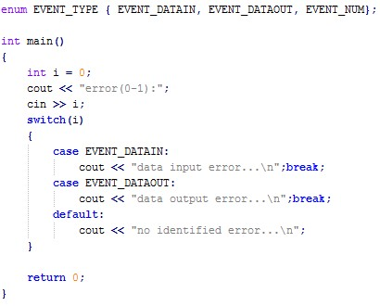
Multi-way branch(switch&case)
EXAMPLE:
Error event handle (switch)
#handle case by case

Slide 38
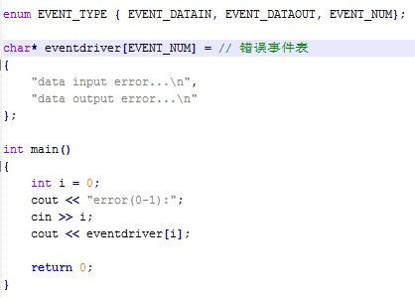
Multi-way branch(switch&case)
error #0
error #1
……
EXAMPLE:
Error event handle
(table driven)
array index
#Directly output the right message
外部文件
em：RC

Slide 39
Table Driven
Application Scene
  Error/exception handle
  Message-driven
  Function pointer
Implementation
  Array
  Map
  ……

Slide 40
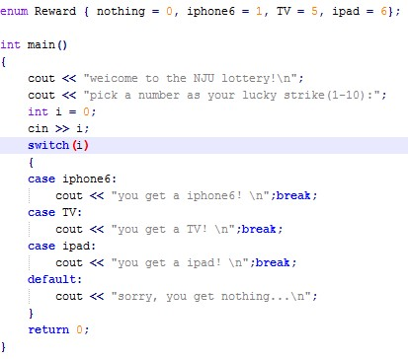



Multi-way branch(switch&case)
if/else structure
if{
TV
else if{
ipad
else if{
iphone6
else {
default
N times comparison

Slide 41
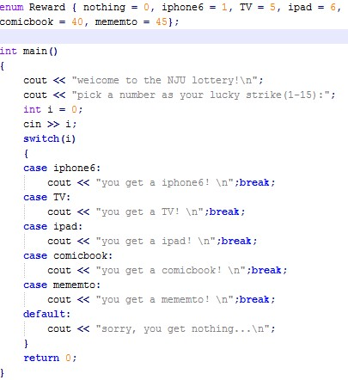
Switch-case table
When Cases number enlarge

Slide 42

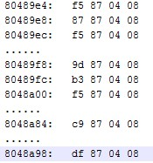
Switch-case table
;get i
;compare with highest value
;go to default
;set index
;jump
8048787:
case “iphone6” code
……
804879d:
case “tv” code
……
……
80487df:
……
80487f5:
“default” code
Location 0x80489e4:
080487f5 default eax = 0
08048787 iphone6 eax = 1
070487f5 default eax = 2
0804879d tv eax = 5
080487b3 ipad
……
080487c9 comicbook
080487df mememto eax = 45
When Cases number enlarge

Slide 43
Switch-case table
Compiler Optimization
  Time cost -> Space cost
    sparse matrix
    Index table
  Less assemble code
  array structure

Slide 44
函数
Call by name
delayed evaluation
void p(int x)
{ ++i; ++x; }
int a[10]; int i = 1; a[1] = 1; a[2] = 2; p(a[i]);
void p(int x, int y)
{++x; ++y;}
int a = 1; p(a,a);
Call by value-result
copy-restore
原则
  函数定义不允许嵌套
  先定义后使用
函数的执行机制
  建立被调用函数的栈空间
  参数传递
    值传递 (call by value)
    引用传递 (call by reference)
  保存调用函数的运行状态
  将控制转交被调函数
Runtime Environment
__cdecl
__stdcall
__fastcall
Call by name
Call by value-result

Slide 45
函数
函数原型
  遵循先定义后使用原则
  自由安排函数定义的位置
  一条语句
  不必含有参数的名字，只需含有参数的类型
  与函数定义在返回值类型、函数名和参数表一致
  编译器检查

Slide 46
函数
函数重载
  原则
    一组重载函数，相互间至少在参数个数、类型或顺序上有所不同
    返回值类型不作为区别重载函数的依据
  匹配重载函数的顺序
    严格
    内部转换
    用户定义的转换
    void f(long); void f(double);
    f(10); ambiguous
Name mangling
extern “C”

Slide 47
函数
带默认参数的函数
  默认参数的声明
    函数原型中给出
    先定义的函数中给出
  默认参数的顺序规定
    从右到左，中间不能间断
  默认参数与函数重载
    void f(int); void f(int, int=2); ambiguous

Slide 48
函数
内联函数 inline
  目的
    提高程序的可读性
    提高程序的运行效率
  对象
    使用频率高的小段代码
  实现方法
    编译系统将为 inline 函数创建一段代码，在每次调用时，用相应的代码替换
  限制
    非递归
    由编译系统控制

Slide 49
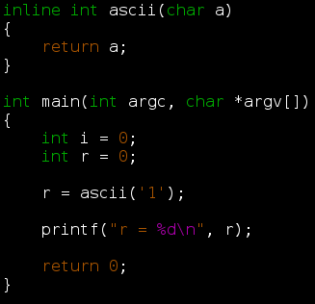
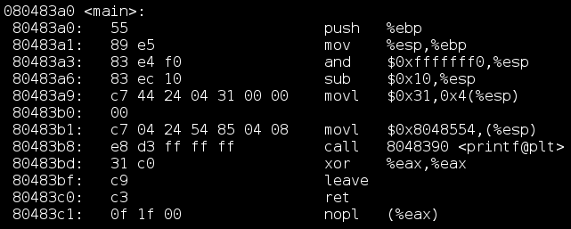
函数
inline

Slide 50
函数
明智地运用inlining
  只是对编译系统的提示
    Big/complex(loop, switch)/…
    Function pointer
  Compiler (outlined)
    static function
    recompile/link vs rebuild
  缺点
    增大目标代码（object code）
    病态的换页（thrashing)
    降低指令快取装置的命中率（instruction cache hit rate)

Slide 51
程序结构
程序结构
  逻辑结构
  物理结构
    多个源文件组成
    main 唯一
  工程文件
    外部函数
    外部变量
main
f1
f2
fn
cpp1
cpp2
cpp3
Compiler
obj1
obj2
objn
Linker
Lib
exe

Slide 52
头文件
Code
编译预处理
内联函数
常量定义
类型定义
变量/函数声明
Data
const double pi=3.14;
namespace
a.h
Stack
extern float salary;
const.h
extern void show();
#include “a.h”
extern float salary;
#include “const.h”
extern void show();
#include “const.h”
程序级
const double pi=3.14;
static
int count=0;
static
int count=0;
文件级
static
void process()
{
salary = 100;
for(…)
{ ……
char c;
……
}
show();
}
static
int k=0;
Heap
float salary;
void show()
{ …. }
static
void process()
{ int i=0;
while (…)
{ ……
char c;
……
}
}
函数级
块级
void main()
{ int x; …….;
}
a.cpp
b.cpp

Slide 53
作用域与生命期
程序的局部性原则
程序的内存结构
  Code、Global data、Stack、Heap
Scope
  全局变量
    static
  局部变量
  静态局部变量
    static（生命期）

Slide 54
程序结构
Static global variable
static <全局变量定义>
  防止名冲突
  值可靠
Static function
  限制使用
  对函数定义的补充 static <函数定义>
Constant
  缺省为 static
  开放 extern

Slide 55
程序结构
标识符在程序中有效的范围
  程序级
    外部量、外部函数
  文件级
    静态函数、静态全局量
  函数级
    标号、形式参数、局部量
  块级
可见性
  分析在某一位置标识符的有效性
  :: 引用全局变量
namespace
  using namespce
int global; //程序级
void f() { } //程序级
static float f; //文件级
static void g() { } //文件级
void main()
{ int x; //函数级
if (x>0)
{ float x=0; //块级
…… }
}

Slide 56
多文件结构
Header File
  声明的部分
  宏定义
  包含指令
  类型定义
  函数声明
  内联函数
  常量定义
  变量声明

Slide 57
编译预处理
包含
  #include “”< >
宏定义
  ＃define 字符串 字符串
  ＃undef 宏名字
  带参数的宏
条件编译
  #if #else #elif
  #endif #ifdef #ifndef
设定编译器状态
#pragma once
warning(disable:4101)
warning(error:160)

Slide 58
数组
特征
  相同数据类型
  有序
  连续存储 0～n-1
一维数组
  类型定义
  函数参数
    仅传递地址
    元素个数需通过参数显示给出，不能通过sizeof 取得
      字符串
抽象数据类型 v.s. 实现

Slide 59
数组
多维数组
  定义 T A[c1][c2]
  存储组织
  参数传递
    只能缺省第一维
  升/降维处理
typedef T A1[c2];
A1 A[c1];

Slide 60
数组
void f(int a[], int n);
void f(int a[][3], int n);
char s1[]="abc"; cout << s1;
char s2[]={'a','b','c'}; cout << s2;
char s3[3]; s3 = "abc";
char s2[]={'a','b','c‘,’\0’};
X

Slide 61
结构和联合
硬件
struct
  赋值－同类型
  alignment
  参数传递
union
  共享存储空间
效率
struct B
{
char b; // 1
int a; //4
short c; //2
};
cout << sizeof(B);
__declspec(align(8))
#pragma pack(n)
关闭

Slide 62
结构和联合
例：定义一个能存储100个图形的数组，
其中的图形可以是：直线、矩形、圆
  enum FIGURE_TYPE {LINE, RECTANGLE, ELLIPSE};
  struct Line struct Rectangle
  { FIGURE_TYPE t ; { FIGURE_TYPE t;
  int x1, y1, x2, y2; int lef, top, rig, bot;
  }; }；
  struct Ellipse
  { FIGURE_TYPE t;
  int x, y, r;
  }；
  union FIGURE
{ FIGURE_TYPE t;
Line line;
Rectangle rect;
Ellipse ellipse;
};
  union FIGURE
{
……...
};
  FIGURE figures[100];
void main()
{ input( figures, 100 );
for (int i=0;i<100;i++)
draw(figures[i]);
}
void draw_line(int,int,int,int);
void draw_rect(int,int,int,int);
void draw_ellipse(int,int,int);

Slide 63
fig
line. t
line.x1
line.y1
line.x2
line.y2
rect. t
rect.lef
rect.top
rect.rig
rect.bot
ellipse. t
ellipse.x
ellipse.y
ellipse.r
t
int x 5
  enum FIGURE_TYPE {LINE, RECTANGLE, ELLIPSE};
  struct Line struct Rectangle
  { FIGURE_TYPE t ; { FIGURE_TYPE t;
  int x1, y1, x2, y2; int lef, top, rig, bot;
  }; }；
  struct Ellipse
  { FIGURE_TYPE t;
  int x, y, r;
  }；
  union FIGURE FIGURE fig；
{ FIGURE_TYPE t;
Line line;
Rectangle rect;
Ellipse ellipse;
};

Slide 64
结构和联合
多态性
void draw(FIGURE figure)
{ switch ( figure.t )
{ case LINE: draw_line(figures[i].line.x1, ……); break;
case RECTANGLE: draw_rect(figures[i].rect.lef, ……); break;
case ELLIPSE: draw_ellipse(figures[i].ellipse.x, ……); break;
}
}
void input (Figure fig[], int size)
{ int t;
for (int k=0; k<size; k++)
{ cin >> t;
switch (t)
{ case LINE: fig[k].type = LINE;
cin >> fig[k].line.x1 >> fig[i].line.y1
>> fig[k].line.x2 >> fig[i].line.y2;
break;
case RECTANGLE: ……
case ELLIPSE: ……. }
}
}

Slide 65
指针
管理地址信息
按地址管理数据
指针定义与基本操作
指针与函数
指针与数组
指针与结构
多级指针
动态变量

Slide 66
指针定义与基本操作
定义
  格式
    <类型> * <指针变量>
    int *p; //p为一个指针变量
      定义多个指针变量时，每个指针变量前都要有*
    int *p,*q; //p和q均为指针变量
    int *p, q; //p为指针变量，q为整型变量
  用 typedef 定义一个指针类型
    typedef int* Pointer;
    Pointer p,q; // p和q均为指针变量
  赋值
  int *p = 0x080483A0;
  int *p = (int *)0x080483A0;

Slide 67
指针定义与基本操作
操作符
  & 取地址
  * 间接取内容
  int x=9;
  int *p;
  p = &x;
  *p = 1000;
x
0X5A12
1000
9
p
0X7B77
0X5A12

Slide 68
指针定义与基本操作
  指针指向一个变量: 指针变量的值为另一个变量的地址
  Pointer literal 0 、NULL
    不指向任何对象
  初始化!!
p
x
1000

Slide 69
指针定义与基本操作
指针运算
  赋值
    同类型赋值
    int x; double d; int *p, *q;
    p = &x;
    p = &d; //error
    q = p;
    *p = *q;
    p = NULL;

Slide 70
指针定义与基本操作
  +/- 整型值
    一个指针值可以与一个整型值进行+/-运算，结果为同类型的指针值
    int x; int *p;
    p = p + 1;
    p = &x + 2;
    p++; p--;
    当一个指针值与一个整型值进行+/-运算时，实际+/-的数值由该指针的基类型决定
    int *p; double *q;
    p++; //p的值加4 ( sizeof(int) )
    q++; //q的值加8 ( sizeof(double) )

Slide 71
指针定义与基本操作
  同类型指针相减
    同类型的指针值可以相减，结果为整型值
    int *p, *q;
    int offset;
    offset = p - q;
    int a[10];
    int *p, *q，offset;
    p = &a[0];
    q = &a[3];
    offset = p - q; // offset = 3

Slide 72
指针定义与基本操作
  同类型指针比较
    == 、 !=
    一般不使用 > 、>=、<、<=
  输出
    int x=1; int *p=&x;
    cout << p; //p的值 (x的地址)
    cout << *p; // p所指向元素的值
    特例： char *p="ABCD";
    cout << p; //p指向的字符串，即: ABCD
    cout << *p; //p指向的字符，即：A
    cout << (void *)p //p的值

Slide 73
指针定义与基本操作
void *
  只管理地址信息 void *p;
  任何类型的指针均可以赋值给void *
    void *any_pointer; int x; double y;
    any_pointer = &x;
    any_pointer = &y;
  不能进行其他指针运算和间接引用,除非做强制类型转换
    *any_pointer //error
    *((int *)any_pointer) //OK
    *((double *)any_pointer) //OK

Slide 74
指针定义与基本操作
    例：将某指针所指向的一块内存清零。
    void memset ( void *pointer, unsigned size)
    { char *p = (char *)pointer;
    for (int k=0;k<size;k++)
    *p++ = 0;
    }
    void memset(void *, int, unsigned);
    EX: void memcpy(void *des, void *src, unsigned size);

Slide 75
指针定义与基本操作
常量指针与指针常量
  常量指针 const <类型> * <指针变量>
    const int x=0; int y;
    const int *p; //只读
    int *q;
    p = &x; //OK
    q = &y; //OK
    *p = 1; //Error
    *q = 2; //Ok
    q = &x; //Error! Why?
    p = &y; //OK! Why?
P
variable
x(常量)
constant
const_cast<>
消除函数副作用

Slide 76
指针定义与基本操作
  指针常量
  <类型> * const <指针变量>
  必须在定义时初始化
    int x, y;
    int * const p = &x; //p为指向一个整型变量的指针常量
    p = &y; //Error
    *p = 1; //Ok
P(常量)
constant
x
variable
    const int * const p; ？

Slide 77
指针与函数
指针作为行参
  提高传输效率
  函数副作用
  常量指针
Function Pointer
  指向函数的指针
      double f(int x) { … }
      int g() { … }
      void main()
      { double (*fp) (int);
      // typedef double (*FP)(int);
    // FP fp;
      fp = f; ⬄ fp = &f;
      (*fp)(10); ⬄ fp(10);
      fp = g; //Error
      }

Slide 78
函数指针
  函数参数
编写函数，使其能计算任意一元函数在某区间上的定积分
#include <math.h>
double integrate(double (*f)(double),double a, double b)
{ … f(x), a , b, … }
double my_func(double x)
{ … }
void main()
{ …
integrate(sin,0,1);
integrate(cos,1,2);
integrate(my_func,1,10);
…
}

Slide 79
示例
CALLBACK
int scompare(const void *elem1, const void *elem2)
{
TStudent *p1 = (TStudent *)elem1;
TStudent *p2 = (TStudent *)elem2;
return strcmp(p1->name,p2->name);
}
sort
void MySort(void *base, unsigned num, unsigned width,
int (*compare)(const void *elem1, const void *elem2))
{ char *A = (char *)base;
char *tmp = (char *)malloc(width);
for (unsigned i=1;i<num;i++)
{ for (unsigned j=0;j<num-i;j++)
if (compare(A+j*width,A+(j+1)*width)>0) //A[j] > A[j+1])
{ memcpy(tmp,A+j*width,width); //int tmp = A[j];
memcpy(A+j*width, A+(j+1)*width,width);//A[j] = A[j+1];
memcpy(A+(j+1)*width,tmp,width); //A[j+1] = tmp;
}
}
free(tmp);
}
TStudent student[] = {……};
int num = sizeof(student)/sizeof(student[0]);
int width = sizeof(student[0]);
MySort(student,num,width,icompare);

Slide 80
指针与数组
数组元素操作
  下标表达式
  访问效率
数组元素的指针表示法
  一维数组
  多维数组
int a[10]; int *p; int i;
p = &a[0]; ⬄ p = a;
a[i] ⬄ *(a+i) ⬄ *(p+i) ⬄ p[i]
&a[i] ⬄ a+i ⬄ p+i ⬄ &p[i]
int b[20][10]; // typedef int A[10]; A b[20];
int *q;
q = &b[0][0]; ⬄ q = b[0];
b[i][j] ⬄ *(&b[0][0]+i*10+j) ⬄ *(q+i*10+j) ⬄ q[i*10+j]
A *p; ⬄ int (*p)[10];
p = &b[0]; ⬄ p = b;
b[i][j] ⬄ *(*(b+i)+j) ⬄ *(*(p+i)+j) ⬄ p[i][j]

Slide 81
指针与数组
  #include <iostream.h>
  int maximum(int a[], int n)
  { int max = 0;
  for (int k=0;k<n;k++)
  if (a[k] > max)
  max = a[k];
  return max;
  }
  void main()
  { int A[2][4] = { {68,69,70,71} , {85,86,87,89}};
  cout << “the max grade is” << maximum( );
  }
sizeof(A)/sizeof(A[0][0])
maximum(&A[0][0],2*4);
A[0],2*4

Slide 82
指针与数组
s2
指针数组
数组中的元素为指针
char *s1[] = {“C++”, “PASCAL”, “FORTRAN”};
char s2[][8] = {“C++”,
“PASCAL”, “FORTRAN”};
s1
C + + \0
P A S C A L \0
F O R T R A N \0

Slide 83
指针数组
C/C++标准
int main()
int main(int argc, char *argv[])
main 函数
  int main(int argc, char *argv[], char *env[])
    argc: 参数个数
    argv: 命令行参数
    env: 环境参数
  Ex: c:> ping -t 192.168.0.1
    argc : 3
    argv: ping / -t / 192.168.0.1
    env：
system(“test.exe”)
cmd: set

Slide 84
Detailed model
…
int pintf(const char *, ???)
低地址
f2
调用函数的栈基址
栈的生长方向
返回地址
参数列表
f1
调用函数的栈基址
返回地址
参数列表
main
…
高地址

Slide 85
[(x+n-1)/n]n
((x+n-1)/n)*n
(x+n-1) & (~(n-1))
//platform : x86
typedef char * va_list;
#define _INTSIZEOF(x) ( (sizeof(x) + sizeof(int) - 1) & ~(sizeof(int) - 1) )
#define va_start(ap,v) ( ap = (va_list)&v + _INTSIZEOF(v) )
#define va_arg(ap,t) ( *(t *)((ap += _INTSIZEOF(t)) - _INTSIZEOF(t)) )
#define va_end(ap) ( ap = (va_list)0 )
#include <iostream>
#include <stdarg.h>
using namespace std;
void MyPrint(char *s, ...)
{ va_list marker;
va_start(marker,s);
int i=0; char c;
while ((c=s[i]) != '\0')
{ if (c != '%‘) cout << c;
else
{ i++; switch (c=s[i])
{ case 'f': cout << va_arg(marker,double); break;
case 'd': cout << va_arg(marker,int);break;
case 'c': cout << va_arg(marker,char);break;
}
}
i++;
}
cout << endl;
va_end(marker);
}
格式化串攻击
Ex: int max(int num,…)
void main()
{
MyPrint("double: %f integer: %d string: %c ",1.1, 100 , 'A');
}

Slide 86
指针和结构
结构成分的访问
  (*p).x ⬄ p->x
结构作为函数参数
  大块数据传输
  const

Slide 87
多级指针
指针变量所指向的数据类型为指针类型
    int **pp; //pp为指针变量，指向另一个指针变量（int *)
    int *p ;
    int x = 2;
    p = &x; pp = &p;
    *p = 100; **pp= 200;
指针变量必须初始化或赋值，否则将会导致运行时刻的严重错误

Slide 88
多级指针
编写一个函数，交换两个字符串
  void main()
  { char *p1 = "abcd";
  char *p2 = "1234";
  cout << p1 << " " << p2 << endl;
  swap( );
  cout << p1 << " " << p2 << endl;
  }
  void swap(char **p1, char **p2)
  { char *tmp = *p1;
  *p1 = *p2;
  *p2 = tmp;
  }
  char p1[] = "abcd";
  char p2 []= "1234";
?
&p1,&p2

Slide 89
动态变量
动态变量
  编译时刻无法确定
  在程序运行时刻，动态产生、消亡
  通过指向动态变量的指针变量来实现的
  分配在堆区（heap）
  局部变量也是动态产生、消亡，但在程序运行前，编译程序已经知道它们的存在
  动态变量与C++中的静态(static）变量属于不同的范畴，动态变量是程序设计的概念，static 是C++语言的概念

Slide 90
动态变量
动态变量的产生 －－操作符
  new <类型名>
  new <类型名> [ <整型表达式> ]
int *p = new int[10];
int (*p2)[5] = (int (*)[5])p;
for (int i=0;i<10;i++)
p[i] = i+1;
for (int j=0;j<2;j++)
{ for (int k=0;k<5;k++)
cout << p2[j][k] << " ";
cout << endl;
}
typedef int i5Array [5];
void main()
{
i5Array *p = new i5Array [2];
for (int j=0;j<2;j++)
for (int k=0;k<5;k++)
p[j][k] = (j*5)+(k+1);
}

Slide 91
动态变量
动态变量的产生 －－函数
  malloc
    void * malloc (unsigned int size)
      p = (int *)malloc(sizeof(int)); //new int
      q = (int *)malloc(sizeof(int)*20); //new int [20]
  new vs malloc
    new自动返回相应类型的指针，malloc 要作强制类型转换。
    如果创建的是动态对象，new会去调用相应类的构造函数，malloc 则否
  异常控制
    必须在判断申请的空间有效的情况下，才能使用

Slide 92
动态变量
动态变量的消亡
  动态变量不会自动消亡，在程序运行期间，如果不再需要某个动态变量，应显式地使之消亡，否则将造成memory leak
  操作符：new －－ delete
  函数： malloc －－ free
  delete []
cookie

Slide 93
动态变量的应用
数据结构
  链表（单、双）－－栈、队列
  树、图
结点的定义
  struct NODE
  { int content;
  NODE *next;
  };
  NODE *head=NULL;

Slide 94
单链表
  结点的插入
    产生一个新结点：
    NODE *p = new NODE;
    p->content = some_int_value;
    p->next = NULL;
    链表为空
    head = p;
    表头插入
    p->next = head;
    head = p;

Slide 95
单链表
    表尾插入
    NODE *q = head;
    while (q->next ) q = q->next;
    q->next = p;
    插在链表中某结点（值为a）的后面
    NODE *q = head;
    while (q && q->content != a ) q = q->next;
    if (q) //存在a
    { p->next = q->next; q->next = p; }
    else // 不存在a
    cout << "Not found!";

Slide 96
单链表
guard node
    插在链表中某结点（值为a）的前面
    NODE *q1=NULL, *q2=head;
    while (q2 && q2->content != a)
    { q1 = q2; q2 = q2->next; }
    if (q2) //存在a
    { if (!q1) // a是第一个结点
    { p->next = q2; head = p; }
    else // a不是第一个结点
    { p->next = q2; q1->next = p; }
    }
    else //不存在a_{i}
    cout << "Not found!";

Slide 97
单链表
  结点删除 (假设结点值为a)
    NODE *q1=NULL, *q2=head;
    while (q2 && q2->content != a)
    { q1 = q2; q2 = q2->next; }
    if (q2) //存在a
    { if (!q1) // a是第一个结点
    { head = q2->next; delete q2; }
    else // a不是第一个结点
    { q1->next = q2->next; delete q2; }
    }
    else //不存在a
    cout << "Not found!";

Slide 98
单向排序链
struct Node void print( )
{ int k; { Node *p = first;
Node *next; while (p )
} *first = NULL; { cout << p->k << endl;
p = p->next;
void release( ) }
{ }
while (first != NULL)
{ Node *p = first; void main()
first = first->next; { ……. cin>>m;
delete p; insert(m ); …….; delNode(n);
} …….
} print( );
release( );
}

Slide 99
单向排序链
void insert( int k)
{ Node *p = new Node;
p->k = k; p->next = NULL; //创建新结点
if (!first) first = p; //链表为空
else if (k < first->k)
{ p->next = first; first = p; } //插入在头结点
else
{ Node *p1 = first;
while (p1->next != NULL && k > p1->next->k)
p1 = p1->next;
p->next = p1->next; p1->next = p;
}
}

Slide 100
单向排序链
insert(Node *first, int n); //???
{ … … }
void main()
{ Node *first = NULL;
insert(first,n); //???
}
void delNode( int k )
{ if ( !first) return;
Node *p1 = first;
if (k == first->k)
{ first = first->next; delete p1; } //删除头结点
else
{ while (p1->next != NULL && p1->next->k != k)
p1 = p1->next;
if (p1->next != NULL)
{ Node *p = p1->next; p1->next = p->next ; delete p; }
}
}

Slide 101
引用
定义
为一块已有的内存空间取一个别名
  引用变量和被引用变量应具有相同的类型
  引用变量定义中的 & 不是取地址操作符
  定义引用变量时必须要有初始化
应用
  函数参数传递
  动态变量命名

Slide 102
引用
引用类型与指针类型的区别
  访问
    引用：直接访问
    指针：间接访问
  存储
    引用：与被引用变量共享内存
    指针：有自己的内存空间
  实参
    引用：变量
    指针：变量地址

Slide 103
引用
int max1(int x[], int num)
{ int m,i;
m = x[0];
for (i=1; i<num; i++)
if (x[i] > m) m = x[i];
return m;
}
函数返回值类型为指针或引用
  函数返回值的类型
  可以是引用
  或指针类型
  如函数返回值的类型是引用或指针类型
    不应把局部量或局部量的地址作为返回值返回
  操作符重载
    >><< ++ = [ ] 等
int &max3(int x[], int num)
{ int i, j;
j = 0;
for (i=1; i<num; i++)
if (x[i] > x[j]) j = i;
return x[j];
}
int * max2(int x[], int num)
{ int *p,*q;
p = x; q = x+1;
while (num > 1)
{ if (*q > *p) p = q;
q++; num--;
}
return p;
}

Slide 104
引用
用 const 限定引用
  void swap(const int& a, const int& b)
引用一旦定义，不可改变
释放堆中变量的引用
  int *p = new int(100);
  int &x = *p; …… ; delete &x;

